Slide 1
СЛУЖБА КАЧЕСТВА ООО «ЛЕНТА» «Управление качеством»
09:30 03 октября 2025

Slide 2
Повестка встречи
Время | Тема | Спикер
9.30 | Знакомство | Руководитель направления оценки качества продукции Светлана Головнева
09.35 – 10.30 | «Как пройти проверку маркировки и документов быстро и без проблем?» Это точно не пройдёт! Что не так с документами и фото? Всё бы хорошо, но есть ТОП 5 технических ошибок | Менеджер по идентификации товаров Юлия Копчикова
10.30 – 11.30 | «Как пройти аудит. Лайфхаки» Можно ли избежать аудита? Аудит как возможность для развития Что такое «критичное несоответствие» Что делать, если аудит провален? Лайфхаки | Ведущий эксперт-аудитор Ольга Афонина
11.30 – 12.30 | «Управляем качеством вместе?» На страже стандартов качества Каждая жалоба покупателя важна! Путь от покупателя к производителю. Что будет, если товар решил сыграть в игру «угадай, что внутри»? | Менеджер по претензионной работе Юлия Ли
 | Особенности в работе с товарами МультиМедиа | Специалист по претензионной работе Ефимова Татьяна

Slide 3
Повестка встречи
Время | Тема | Спикер
12.30 – 13.00 | «Все под контролем? Ваша продукция в безопасности» Контроль приемки товаров в магазине. Контроль условий хранения товаров. Контроль условий реализации. Аудиты Качества | Дивизионный менеджер по качеству Галимзянова Наталья
13.00 – 14.00 | «Особенности работы с товарами СТМ ТС ЛЕНТА» Начало работы, разработка товаров СТМ Аудиты поставщиков товаров СТМ. Нюансы. Контроль качества и безопасности товаров СТМ | Руководитель направления оценки качества товаров прямого импорта и СТМ Иванова Екатерина
14.00 – 14.30 | Ответы на вопросы

Slide 4
Как пройти проверку маркировки и документов быстро и без проблем?
Менеджер по идентификации товаров
Юлия Копчикова

Slide 5
Это точно не пройдёт

Slide 6

ТР ТС 022/2011 «Пищевая продукция в части её маркировки
Дополнительные требования к маркировке
установлены в
ТР ТС на отдельные виды
продукции
Наименование пищевой продукции
Состав пищевой продукции (при необходимости)
Единый знак обращения
Маркировка должна быть:
Понятной, легкочитаемой, достоверной и не вводить в заблуждение потребителя
Надписи, знаки, символы должны быть контрастными фону
Способ нанесения должен обеспечивать ее сохранность
Сведения о наличии компонентов, полученных с применением ГМО
Количество пищевой продукции продукции;
Показатели пищевой ценности
Дата изготовления
Рекомендации и (или) ограничения по использованию
Срок годности
Наименование и место нахождения изготовителя
Условия хранения

Slide 7
Размер шрифта и способ нанесения
Сведения | Шрифт высотой не менее 2 мм (строчные буквы) | Шрифт высотой не менее 0,8 мм (строчные буквы) | Удаление должно быть затруднено
Наименование пищевой продукции | + |  | +
Количество\вес пищевой продукции | +
Дата изготовления (ДД.ММ. ГГ.) | + |  | +
Наименование и адрес изготовителя, наименование и адрес импортера |  | +
Состав (при необходимости) |  | +
Единый знак обращения продукции на рынке государств - членов Таможенного союза
Условия хранения, установленные изготовителем |  | + | +
Срок годности | + |  | +
Наличие ГМО (указывается, если ГМО в продукте более 0,9%)
Слова, используемые для указания даты изготовления, срока годности и инфо о месте их нанесения |  | +

Slide 8

Перечень несоответствий, при которых товар не будет пропущен ОК
Документы качества
Маркировка
Декларация о соответствии/сертификат о соответствии на проверку не предоставлен;
Отсутствует на сайте Росаккредитации;
Статус документа на сайте Росаккредитации «Прекращен», «Приостановлен», «Архивный»; «Недействителен»
Дата изготовления товара не попадает в сроки действия документа качества;
Не соответствует:
наименование товара, изготовитель, № нормативной документации, условия хранения и сроки годности.
Продукт многокомпонентный, но состав не указан/в составе не расписаны многосоставные компоненты;
Некорректное указание пищевых добавок (функциональное назначение/наименование);
Фальсификат (когда состав на маркировке не соответствует наименованию);
Отсутствие предупредительных надписей (подсластители, красители, кофеин);
Отсутствует дата изготовления или дата «годен до» (где необходимо);
Отсутствует/некорректный общий срок годности;
Бумажный легкоудаляемый стикер;
На потребительской маркировке товара не указаны условия хранения;
Отсутствует/не соответствует знак подтверждения соответствия.

Slide 9
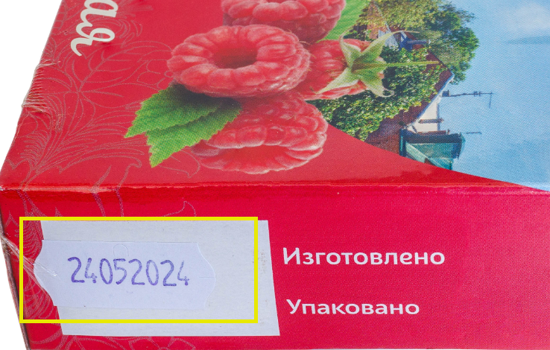
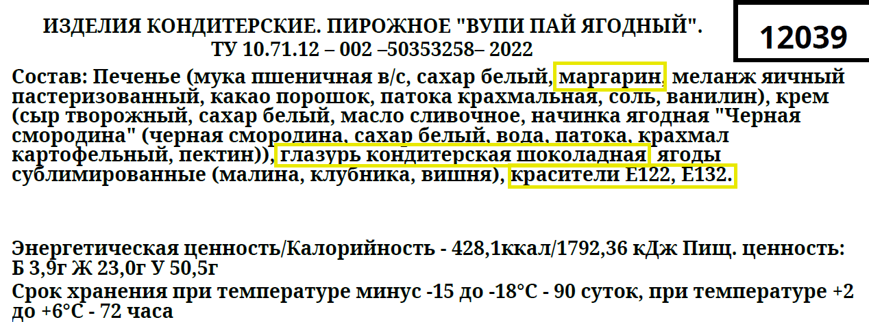
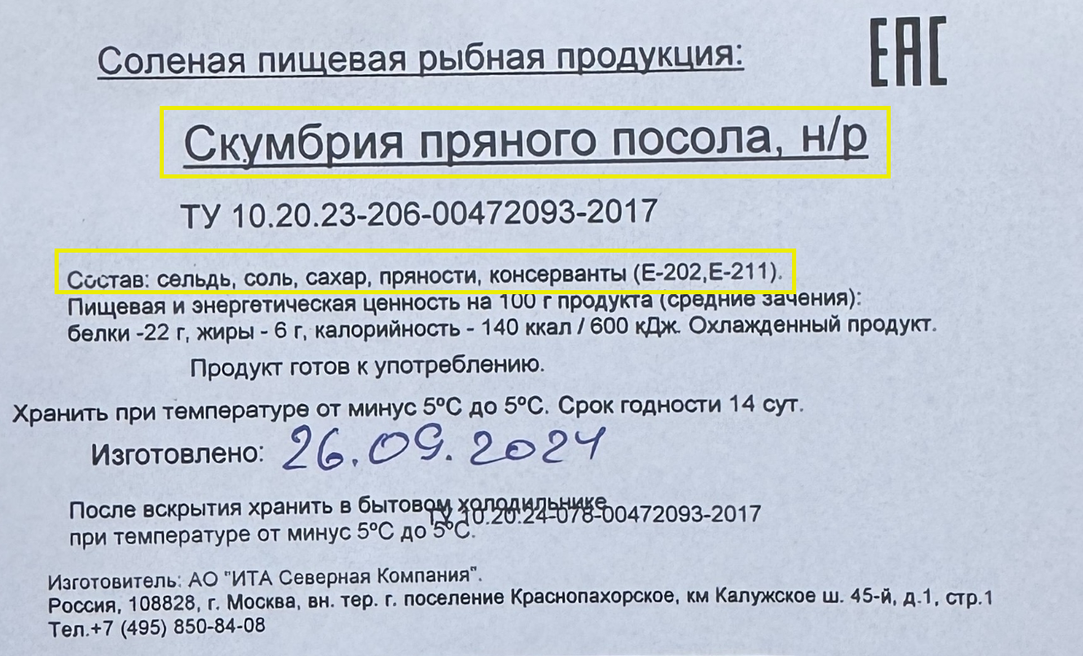
Примеры нарушений оформления потребительской маркировки
Дата изготовления нанесена легкоудалямым стикером
Не расписаны многосоставные компоненты;
Не указано функциональное назначение пищевой добавки
«Содержит красители, которые могут оказывать отрицательное влияние на активность и внимание детей»
Состав не соответствует продукции

Slide 10
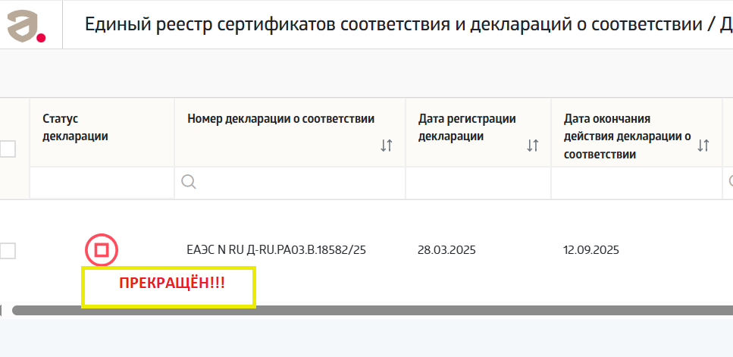
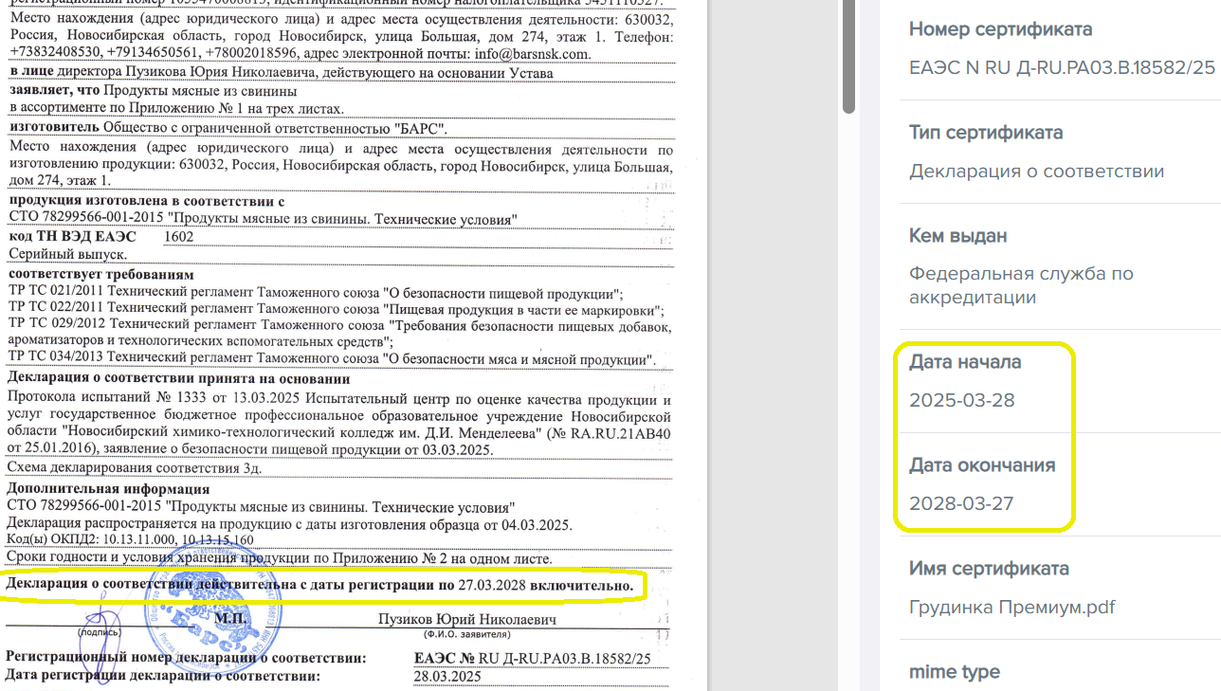
Примеры нарушений оформления документов
Сайт Росаккредитации Документ прекращён

Slide 11
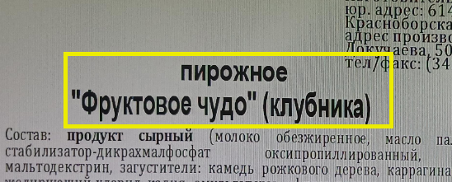
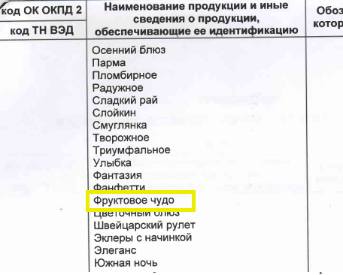
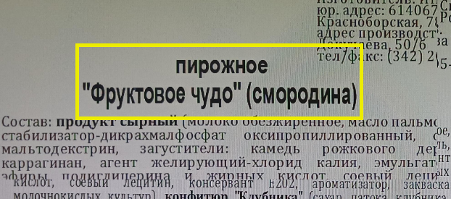
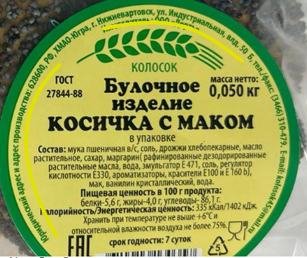
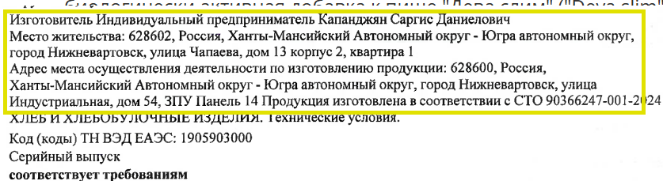
Примеры нарушений оформления документов
Наименование
В документе качества отсутствует заявленное на потребительской маркировке наименование товара
Изготовитель
Фактический адрес, указанный
в декларации о соответствии не соответствует информации на маркировке

Slide 12
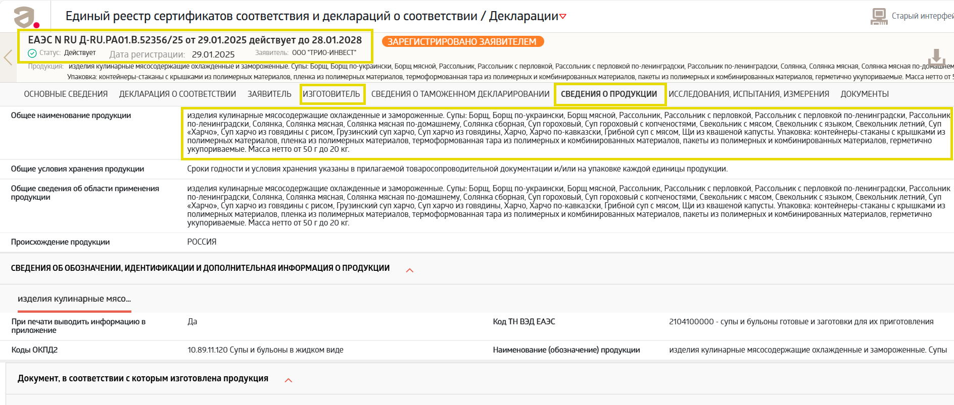
Реестр деклараций на сайте Росаккредитации

Slide 13
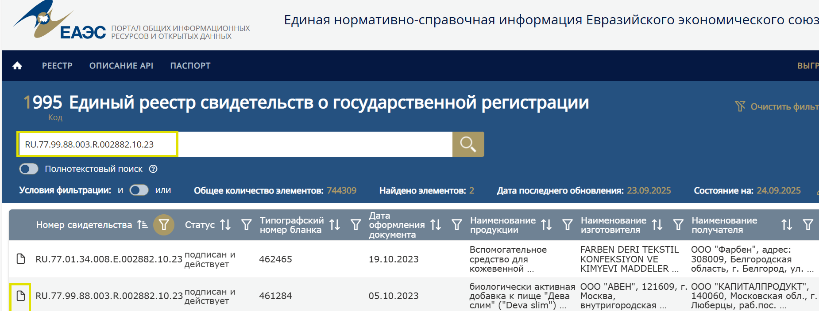
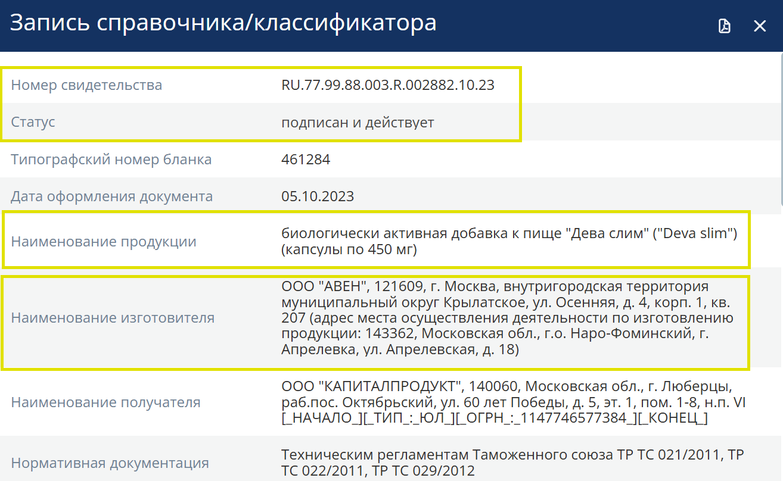
Реестр СГР на сайте Росаккредитации

Slide 14
Что не так с фото и документами?

Slide 15

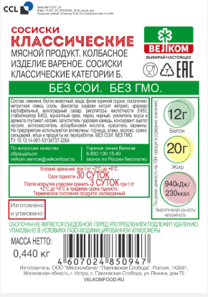
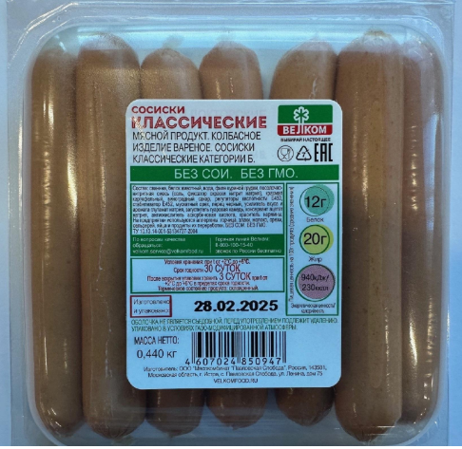
Что не так с фото?

Slide 16


Примеры нарушений оформления документов
Неверные фото:
Нечитаемые в части маркировки;
Макеты (без даты изготовления и срока годности);
Не со всех сторон, где есть тест.

Slide 17
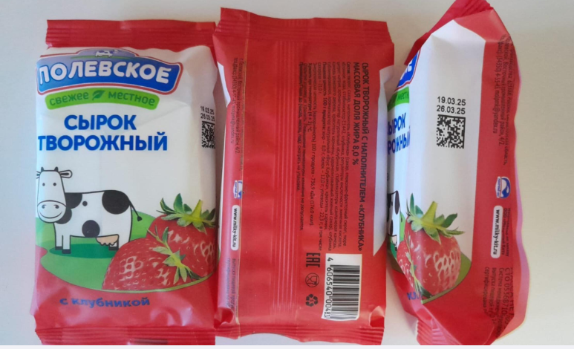

Фото товара
Верные фото:
«Живые фото» товара с нанесенной этикеткой;
Маркировка для потребителя хорошо читается;
Фото со всех сторон, где есть текст;
Дата изготовления и срок годности нанесены техническим способом.

Slide 18
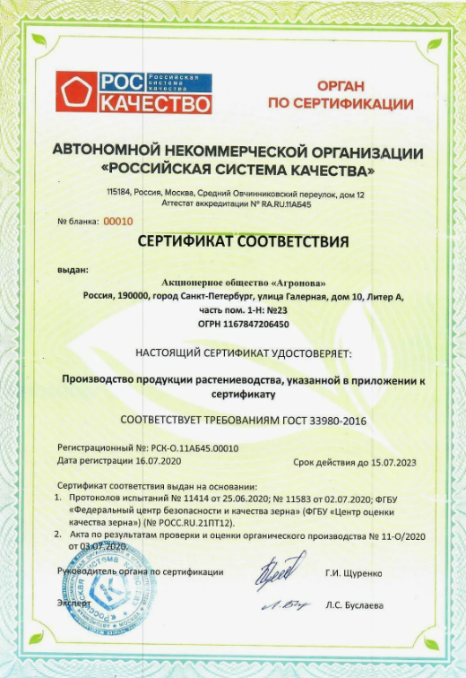



Документы для продукции с отличительными признаками
Сертификат о соответствии
Добровольное подтверждение соответствия производства органической продукции осуществляется аккредитованными органами
по сертификации, которые выдают сертификат соответствия производства органической продукции
ФЗ от 03.08.2018 N 280-ФЗ «Об органической продукции»:
слово «органический», его сокращения или производные;
указание на то, что продукция получена методом органического производства;
слова «биодинамический», «биологический», «экологический», «экологически чистый», «зелёный» или сходные слова, их сокращения либо обозначения «эко», «био» - с 1 сентября 2025г.??????????

Slide 19

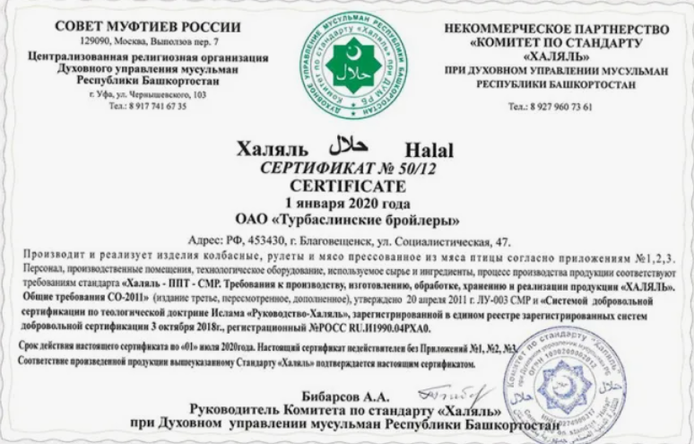
Документы для продукции с отличительными признаками
Сертификат соответствия «Халяль» — это документ, подтверждающий, что продукция или услуга соответствуют требованиям исламских норм.
Может проводиться в отношении: продуктов питания, парфюмерно-косметических товаров, чистящих и моющих средств, одежды, обуви.
В силу Федерального Закона от 27.12.2002 № 184-ФЗ "О техническом регулировании" добровольная сертификация проводится органом по сертификации, аккредитованными в соответствии с законодательством РФ об аккредитации в национальной системе аккредитации

Slide 20
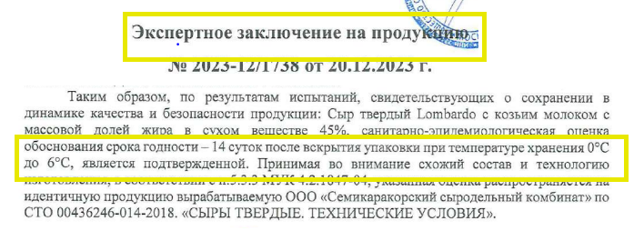
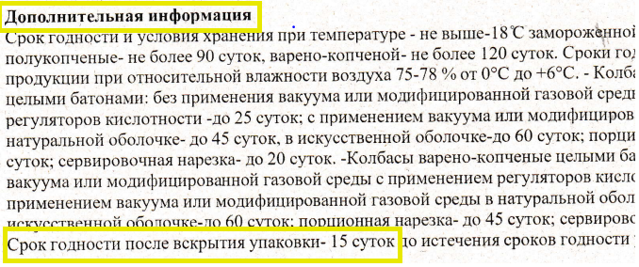

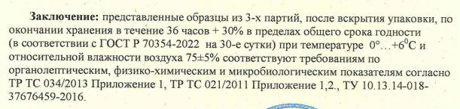
Документы для подтверждения срока годности после вскрытия упаковки
Экспертное Заключение
Декларация о соответствии
Протокол испытаний с заключением

Slide 21
Вопросы - ответы

Slide 22
Всё бы хорошо, но есть ТОП 5 технических ошибок

Slide 23
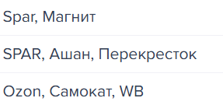
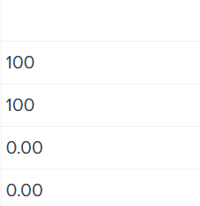


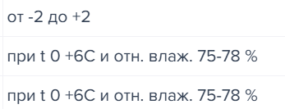
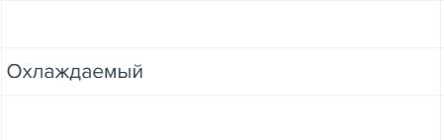

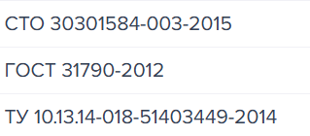
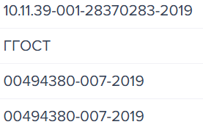


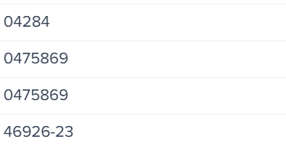


Обязательные для заполнения графы для ОК на Портале Поставщика
Сведения | Как выглядит? | Корректное заполнение | Некорректное заполнение
Присутствует ли товар в других сетях
Условия хранения
Номер нормативного документа качества
Просмотр документов качества
Фото и этикетка |  | вложить хорошо читаемые фото маркировки со всех сторон, где есть текст, описание не требуется | фото не читаемо в части информации для потребителя

Slide 24
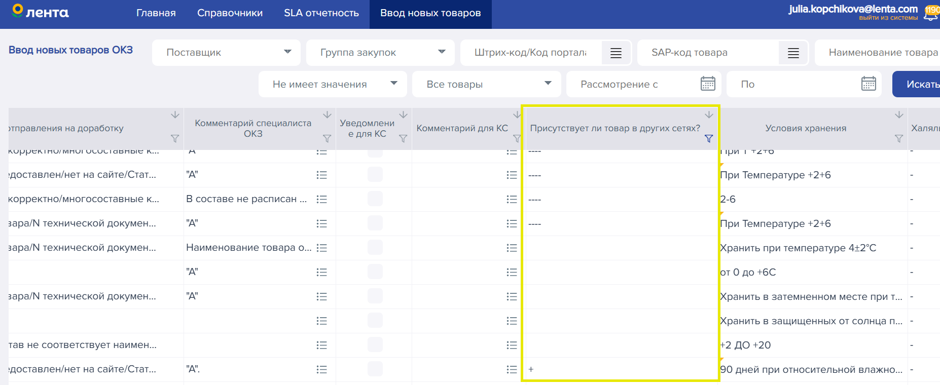
Портал поставщика

Slide 25
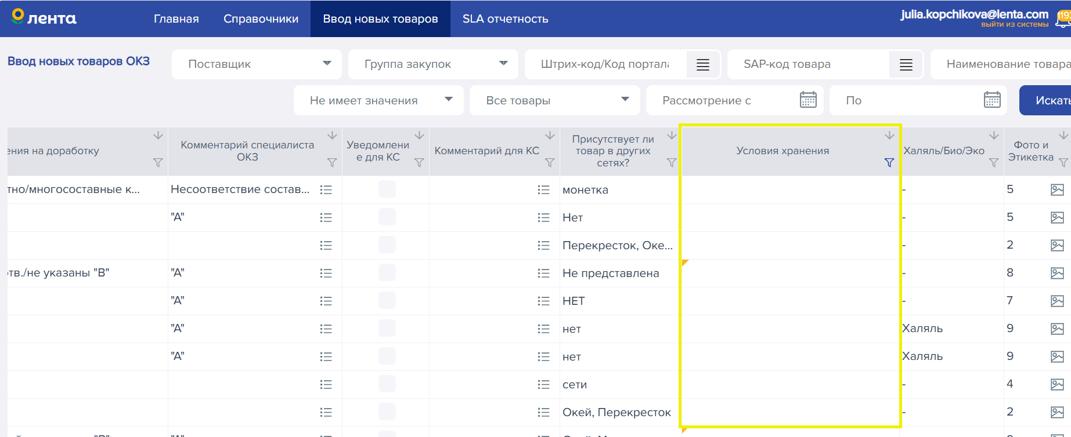
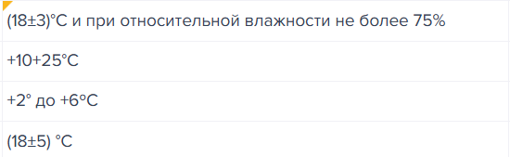
Портал поставщика

Slide 26
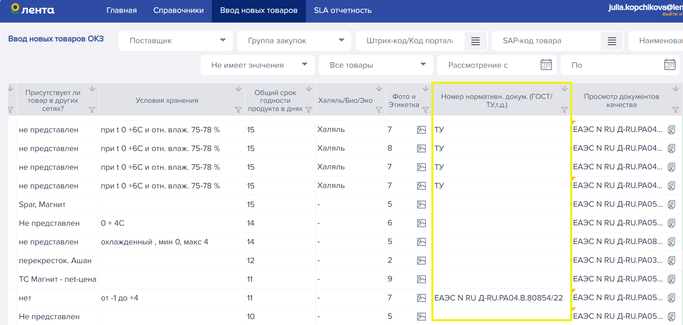

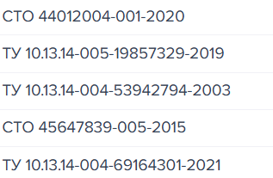
Портал поставщика

Slide 27
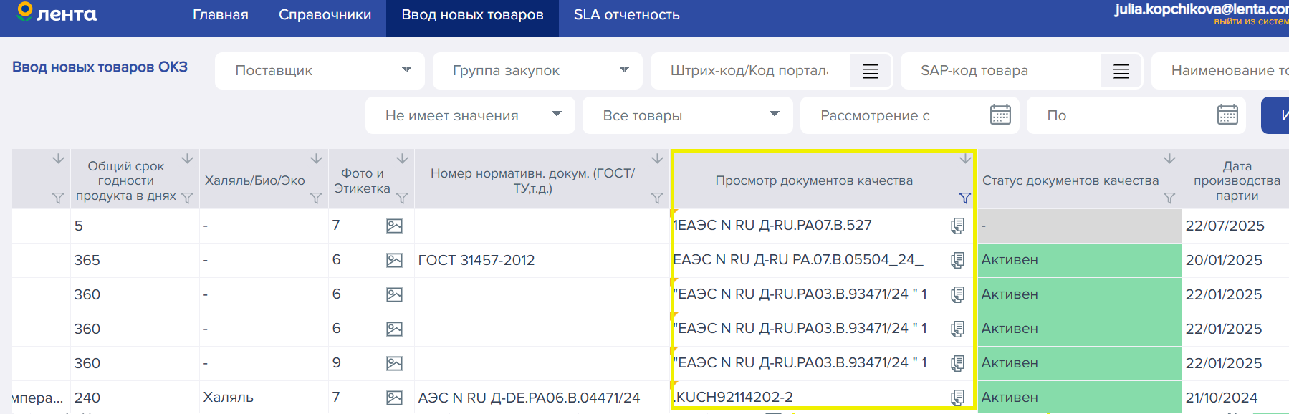
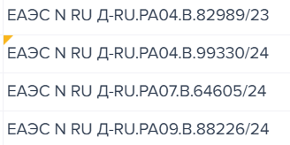
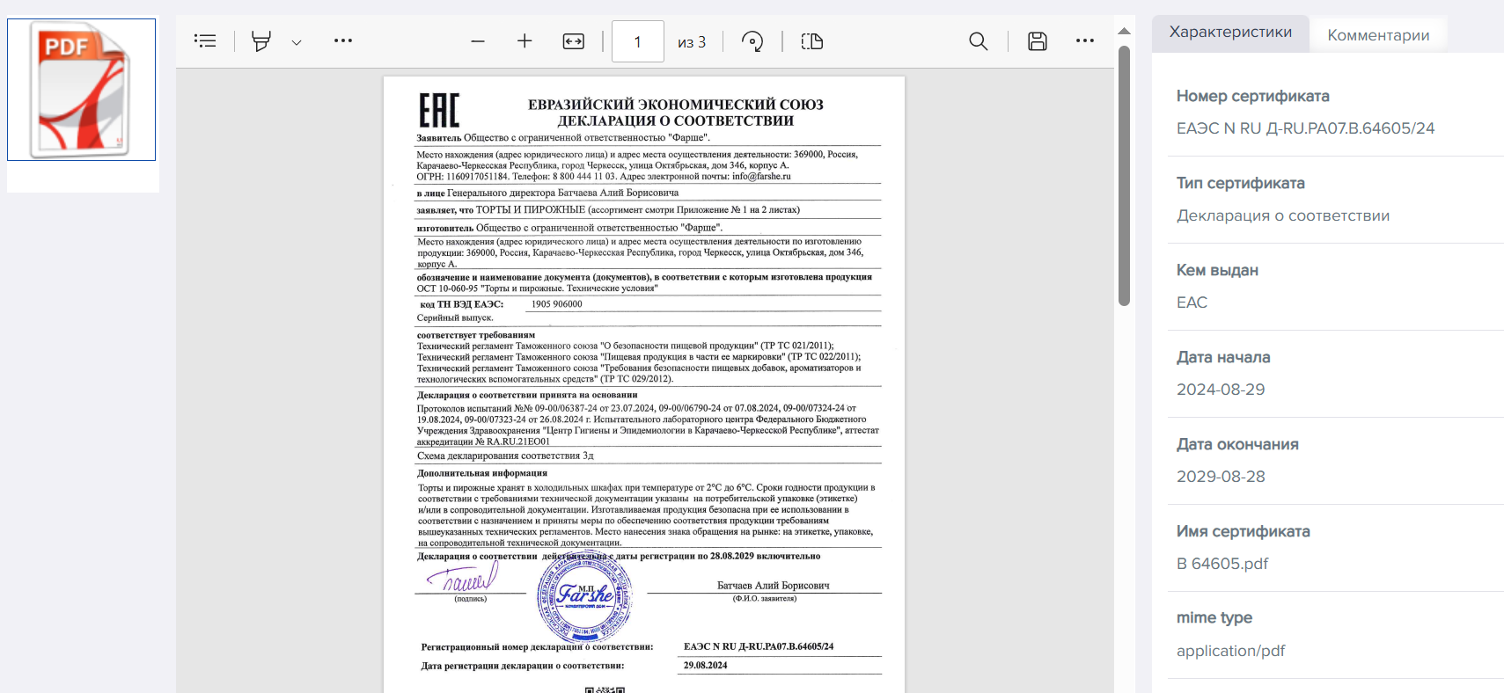
Портал поставщика

Slide 28
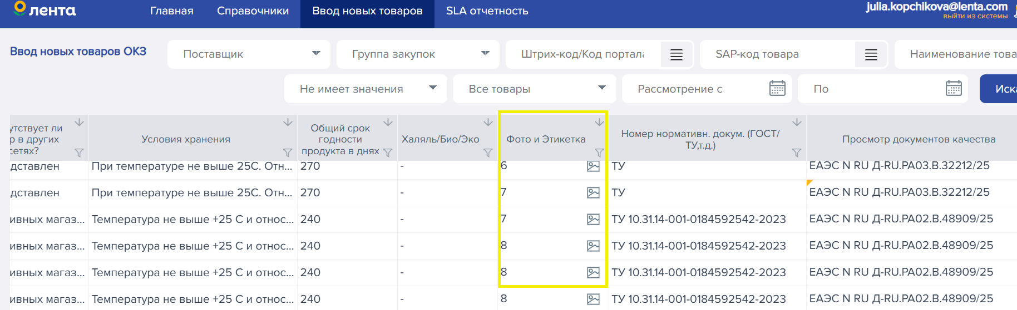

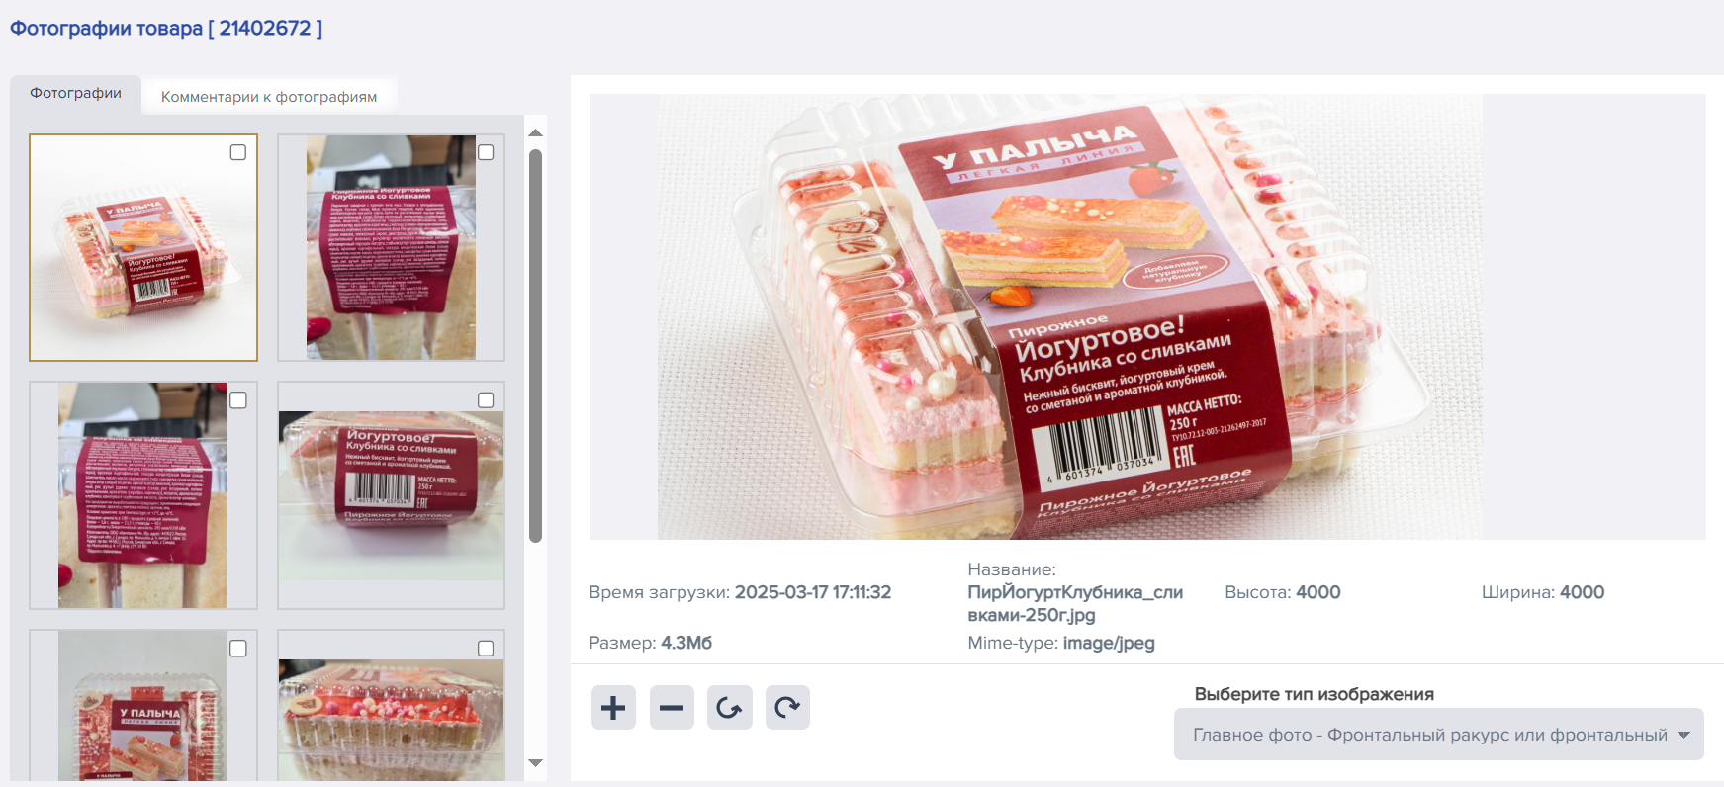
Портал поставщика

Slide 29
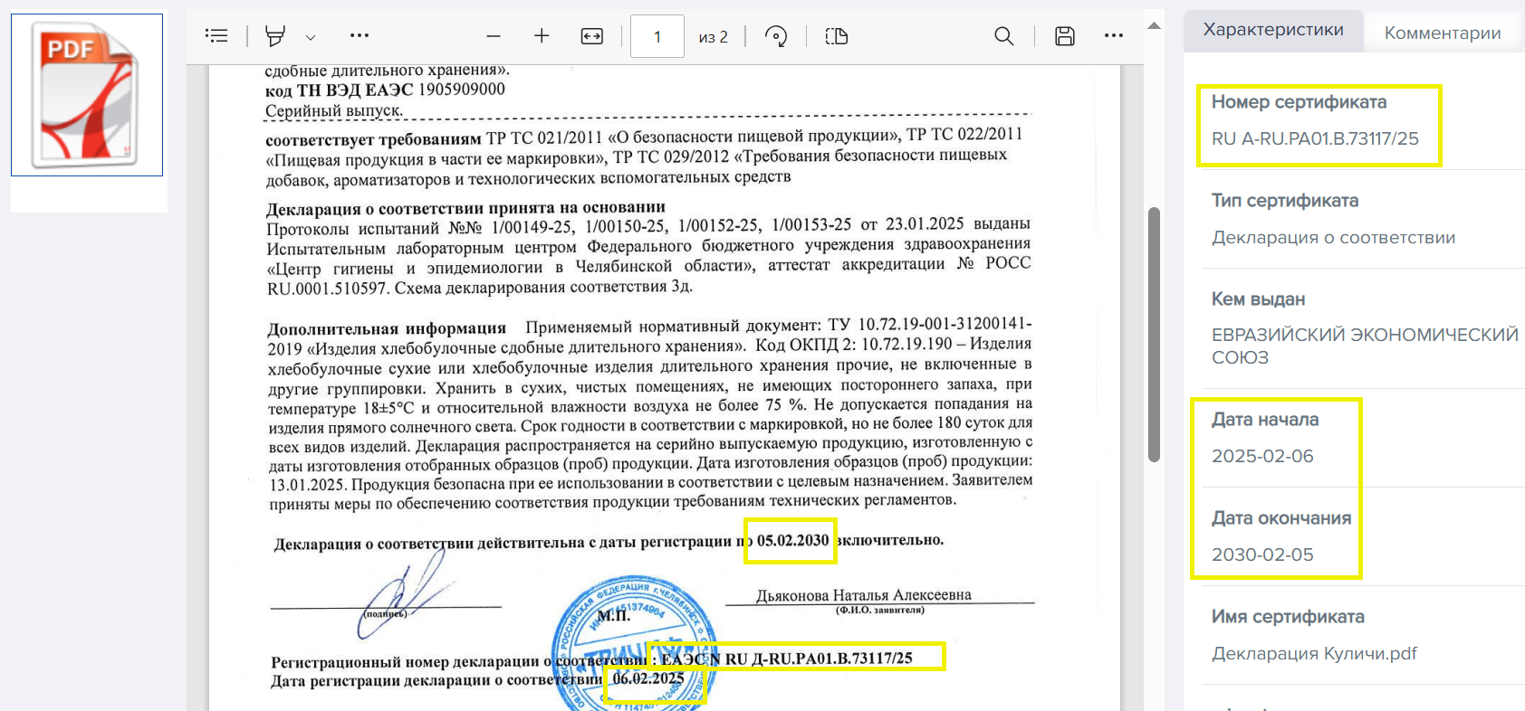
Примеры основных технических нарушений
Не корректно указаны характеристики документа

Slide 30
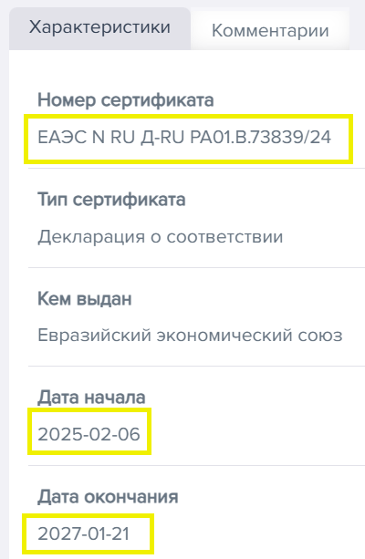
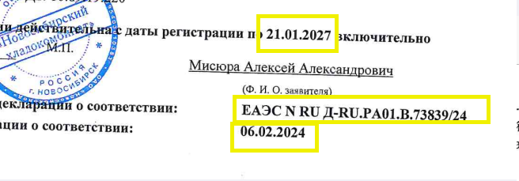
Документы качества – декларация о соответствии
ЕАЭС N RU Д-RU.РА01.В.73839/24
Что? | Что значит? | Кириллица | Латиница
ЕАЭС № | тип декларации о соответствии, возможные значения: РОСС, ТС N | ЕАЭС | N
RU | буквенный код РФ |  | RU
Д-RU | символ принадлежности к ДС и буквенный код страны изготовителя | Д | RU
РА01 | код органа, уполномоченного на регистрацию ДС и зарегистрировавшего его | РА
В | код типа объекта сертификации: А (партионные), В (серийные) | В
73839/24 | порядковый номер ДС и год выдачи | знак "/" обязательный

Slide 31
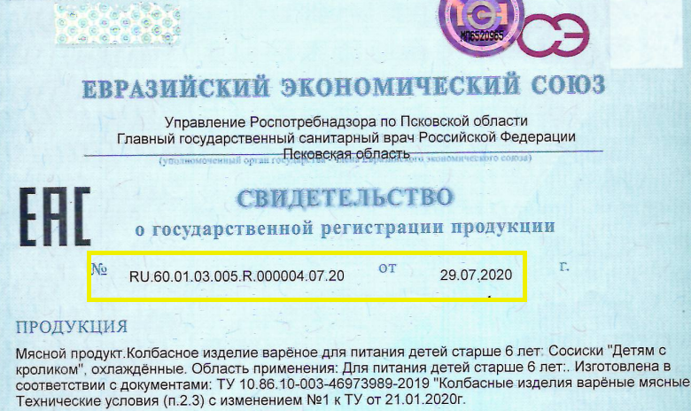
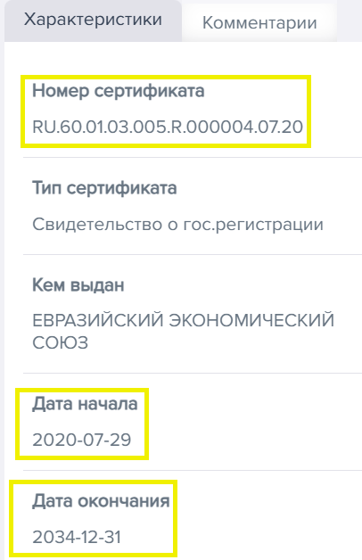
Документы качества – свидетельство о государственной регистрации
RU.60.01.03.005.R.000004.07.20
Что? | Что значит? | Кириллица | Латиница
RU | код страны, где выдан документ |  | RU
60 | код региона
1 | код организации
3 | код рабочего места в данной организации
5 | код продукции
R | литера, возможные значения: Е, е, R, r, E, e; |  | R
4 | порядковый номер
7 | месяц
20 | год

Slide 32
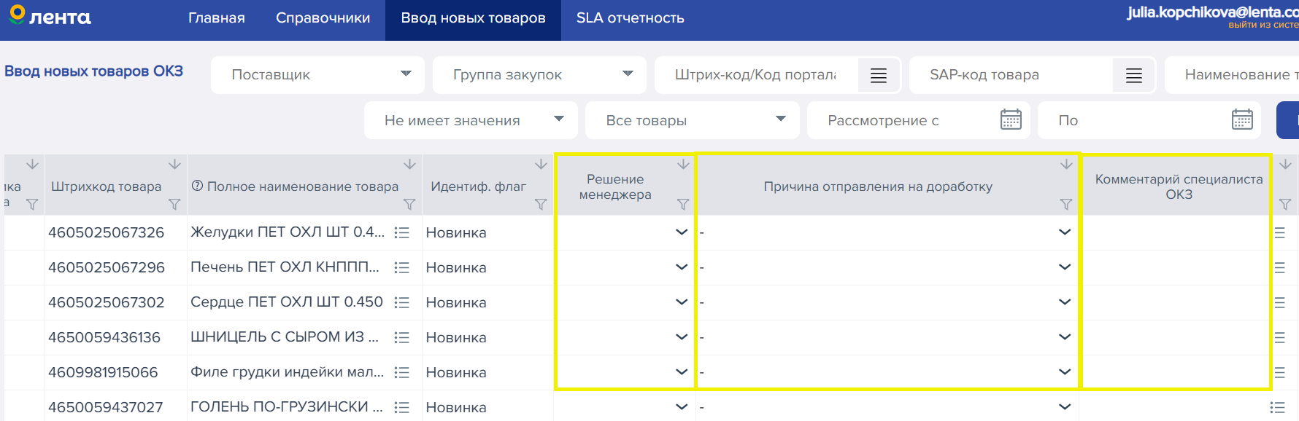

Портал поставщика

Slide 33
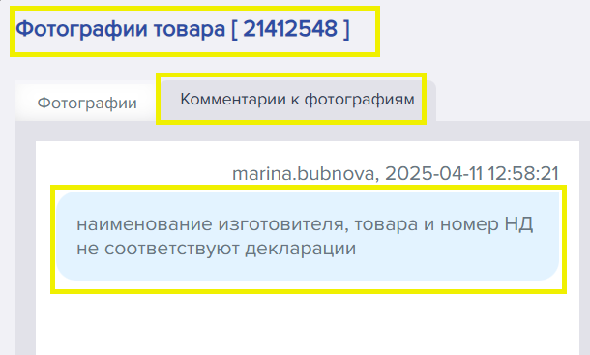
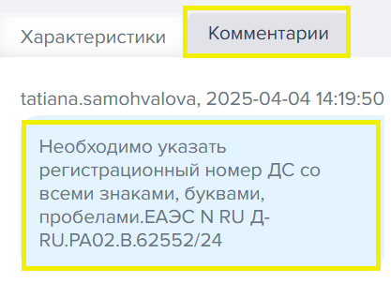
Оформление результата проверки
Фото товара
Специалист ОКЗ во вкладке «Комментарии к фото» оставляет инфо о выявленных несоответствиях
Просмотр документа качества
Специалист ОКЗ во вкладке «Комментарии» оставляет инфо о выявленных несоответствиях

Slide 34
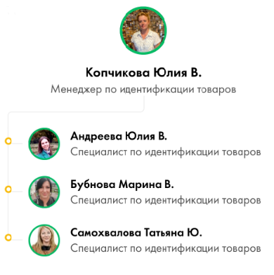
Наша команда профессионалов

Slide 35
Спасибо за внимание!
Контакты:
Копчикова Юлия
Менеджер по идентификации товаров
+7 (921) 431-37-62
julia.kopchikova@lenta.com

Slide 36
Как пройти аудит? Лайфхаки.
Ведущий эксперт-аудитор
Ольга Афонина

Slide 37
Можно ли избежать аудита?

Slide 38
Аудит поставщиков в «Ленте»
Цель:
Обеспечить присутствие в Ленте поставщиков, которые способны гарантировать стабильное качество и безопасность продукции.
Задачи:
Установить, что на производственной площадке поставщика исполняются требования нормативных актов к продукции, процессам ее производства и ее обороту.
Подтвердить, что действующая система качества обеспечивает безопасность пищевых продуктов.
Подтвердить, что организация соответствует собственным политикам и процедурам.
Регламенты:
Система менеджмента качества и пищевой безопасности «Ленты».
Договор поставки.

Slide 39
Договор поставки
П.5.4. В случае обнаружения несоответствия Товара требованиям закона и/или Договора, Покупатель вправе потребовать, а Поставщик обязан обеспечить проведение Покупателем или указанным им третьим лицом аудита Поставщика, то есть проверки деятельности Поставщика, позволяющей установить исполнение последним требований нормативных актов к процессам производства хранения и транспортировки Товаров.
Аудит проводится относительно документации, описывающей процессы производства, а также относительно зданий и сооружений, непосредственно используемых в процессах производства, хранения, перевозки, реализации сырья и готовой продукции.
Отказ поставщика от обеспечения Аудита является основанием для отказа Покупателя от исполнения Договора.
Факт поставки Недоброкачественного Товара удостоверяется заключение Покупателя или результатами экспертизы (исследования).

Slide 40



Мониторинг качества и безопасности продукции
1
2
3
4
5
Жалобы на качество и безопасность товаров
Результаты лабораторных исследований товаров
Проверки государственных органов и общественных организаций
Отказы в приемке по качеству
Обращения потребителей
Оценки и отзывы на товар
Жалобы от потребителей и ТС
План ППК
Предписания, уведомления, информация в СМИ
Регистрация частичных и полных отказов в приемке
Источники данных: звонки, соц. сети, сайт, упоминания интернете, опросы, сайт-сессии, мобильные приложения и др.

Slide 41

Оценка поставщика по результатам мониторинга:
Используется риск ориентированный подход
Нет плановых аудитов
Избежать аудит можно – если продукция поставщика соответствует показателям качества и безопасности
Сертификаты СМБПП ISO 22000, FSSC 22000 и др. не освобождают от проведения аудита.

Slide 42
Аудит как возможность для развития.

Slide 43


«Лента» - это
не контролирующий орган. Задача аудита – подтверждение
возможности выпускать стабильно качественную продукцию
«Лента» заинтересована во взаимовыгодном сотрудничестве с поставщиком
Поставщик «Ленты» –
партнер по прибыли
Общая цель -
качественная и безопасная продукция поставщика на полке
Почему не нужно бояться аудита?
«Лента» заинтересована в отсутствии претензий от потребителей на товары поставщика и предписаний от контролирующих органов
Бесплатная консультация аудиторов «Ленты» по СМК, НД, лучшим практикам
Рекомендации по устранению выявленных при аудите «слабых сторон» направлены на улучшение поставщика
Совместная работа специалистов СК «Ленты» и предприятия по проблемам качества и безопасности продукции

Slide 44
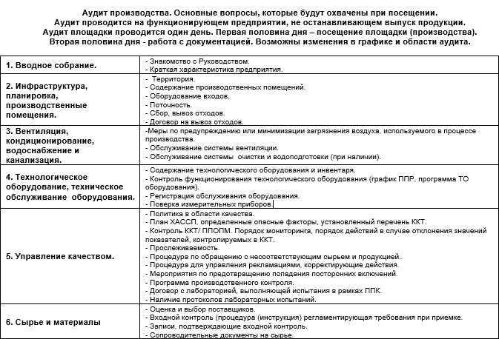
Аудит с поставщиком согласовывается заранее. План аудита

Slide 45
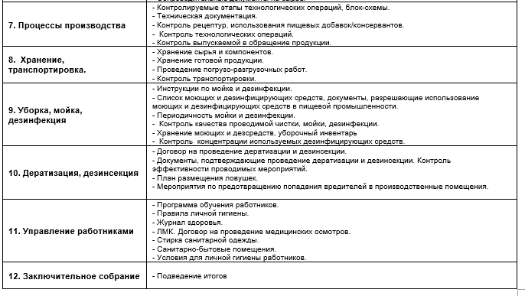
План аудита (продолжение).

Slide 46
Условия аудита.
Аудит проводится на всех производственных площадках поставщика, на которых производится или с которых осуществляются поставки продукции в компанию «Лента».
Аудит площадки проводится по всему ассортименту поставляемой продукции.
Аудит проводится на функционирующем предприятии, не останавливающем выпуск продукции и/или проведение складских операций.
При проведении аудита возможно проведение фото- и видеосъемки (по согласованию).

Slide 47
Лайфхаки.

Slide 48




Лайфхаки.
Подготовить документацию согласно плана аудита.
Проверить, соответствуют ли ведущиеся записи и
формы записей внутренним процедурам.
Основное внимание уделить корректирующим мероприятиям по предотвращению выявленных несоответствий.
Проконтролировать санитарно-бытовые помещения, условия для соблюдения личной гигиены; хранение, маркировку уборочного инвентаря.

Slide 49
Что такое «критичное несоответствие».

Slide 50
Критичное несоответствие - критическое несоответствие пищевым стандартам, влекущее выпуск не безопасной продукции.
Оценка риска проводится по методике «Дерево принятия решения»:
является ли несоответствие нарушением законодательных требований;
может ли несоответствие привести к риску контаминации (загрязнения) продукции и создать угрозу/оказать вредное воздействие на человека;
является ли несоответствие систематическим, постоянным, многократным;
внутренняя среда организации (возможность организации с точки зрения ресурсов) для быстрого устранения несоответствия.

Slide 51
Вопрос - ответ.

Slide 52
Что делать если аудит провален?

Slide 53
Аудит считается успешно пройденным, если результат 70% и более.
Аудит может быть провален в случаях:
Если производственная площадка на момент аудита не функционировала.
Если на предприятии не разработаны, не внедрены и не поддерживаются обязательные процедуры, основанные на принципах ХАССП, установленные ТР ТС 021/2011 «О БЕЗОПАСНОСТИ ПИЩЕВОЙ ПРОДУКЦИИ»
Если выявлено «критичное несоответствие» - критическое несоответствие пищевым стандартам, влекущее выпуск небезопасной продукции.

Slide 54
Корректирующие действия – действия, направленные на устранение причин выявленного несоответствия и предотвращения его повторного возникновения в дальнейшем.
Корректирующие действия по устранению несоответствий
Слабые стороны: | Устранение несоответствия (какие действия будут предприняты) | Ответственный | Дата устранения
1.
2.
предоставляются в течение 14 дней;
указываются конкретные мероприятия, планируемые для устранения выявленных слабых сторон;
комментарии указываются по каждому пункту;
указываются даты практического устранения выявленных несоответствий;
утверждаются руководителем предприятия, ставится печать организации.
При устранении выявленных в ходе аудита несоответствий возможно продолжение сотрудничества.

Slide 55
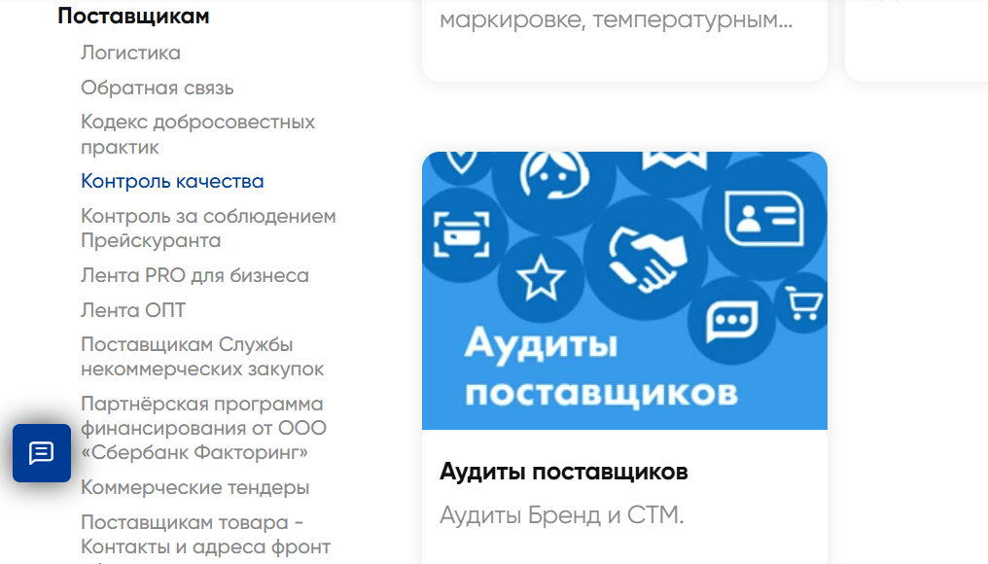
Информация для поставщиков.
Актуальная информация по аудитам поставщиков размещена на официальном сайте: lenta.com
https://lenta.com/i/postavshchikam/kontrol-kachestva/

Slide 56
Спасибо за внимание!
Контакты:
Ольга Афонина
Ведущий эксперт-аудитор
ООО «Лента»
+7 (921) 766-08-59
olga.afonina@lenta.com

Slide 57
Управляем качеством вместе?
03.10.2025
Юлия Ли
Менеджер по претензионной работе

Slide 58
На страже стандартов качества

Slide 59

Общие тезисы
Пирамида качества
Отдел качества – гарант высоких стандартов качества и безопасности продукции для наших покупателей.
Качество продукции - это совокупность свойств продукции, обусловливающих её способность удовлетворять определённые потребности в соответствии с её назначением.
Претензионный отдел выполняет роль связующего звена между покупателями и поставщиками, обеспечивая обратную связь, способствуя улучшению качества продукции реализуемой в наших магазинах.
Производственный брак – продукция, не соответствующая по качеству стандартам, техническим условиям и др. нормативно-технической документации, образующаяся на стадии производства.

Slide 60
Карта России по дивизионам «Ленты»
Центр
Северо-Запад
Волга
Юг
Урал
Сибирь
РЦ – распределительные центры.
ТК – торговый комплекс «Лента».
ПР – профиль распределения:
стеллажное хранение;
кросс-док;
пик-бай-лайн

Slide 61
Основные направления в работе
Жалобы покупателей
Запросы надзорных органов
Претензион-ная работа
«Честный Знак»
Лабораторные исследования
Брак в магазине

Slide 62
Каждая жалоба важна! Путь от покупателя к изготовителю

Slide 63
Жалобы покупателей
Оставить жалобу и осуществить возврат товара через стойку информации магазина.
Оставить жалобу на сайте или в чате Компании.
Оставить жалобу на любом доступном интернет ресурсе (соц. сети, чатах, геосервисе и т.д.).
Вся информация о жалобах покупателей консолидируется в Siebel – программа, которая помогает управлять взаимоотношениями с клиентами как внутренними, так и с внешними.

Slide 64

Несоответствия в маркировке «Честный Знак»
1
«Честный знак» - система, которая обеспечивает прослеживаемость товара от производителя до конечного потребителя.
Основные типы нарушений в марке
Марка не читается
Марка отсутствует
Марка в некорректном статусе
Марка отсутствует в базе ГИС
Информация в марке не соответствует товару
Марка не соответствует учёту
2
Если товар подлежит маркировке, на каждую единицу товара производитель или импортер должен наносить марку с уникальным QR-кодом. Код позволяет отследить, кто и когда его произвел или ввез в страну и на каком этапе реализации товар сейчас находится.
3
При выявлении нарушений при сканировании QR-кода на кассе или при приёмке на грузовой зоне магазина, товар снимается с реализации и заявляется Поставщику для согласования компенсации (возврат или утилизация), о чём ему направляется электронное письмо.

Slide 65
Основные этапы работы с несоответствующим товаром
Шаг 1
Шаг 2
Шаг 3
Шаг 4
Шаг 5
Получение жалобы от покупателя;
Обнаружение некачественного товара в магазине;
Информирование отдела качества.
Информирование поставщика о выявленном несоответствии;
Запрос проведения корректирующих мероприятий.
Проведение массового опроса магазинов о соответствии качества остатков;
Проверка на складе (РЦ).
Информирование поставщика о выявленных количествах;
Согласование способа компенсации.

Slide 66
Что мы ожидаем от поставщика/изготовителя:
01
05
Оперативный ответ о получении сигнала
Согласования способа компенсации выявленных количеств
02
Проведения проверки и лаб. исследований с его стороны
06
Отсутствия повторных жалоб на качество товара
03
Предложения вариантов решения проблемы и корректирующие мероприятия
04
Конкретных действий по устранению причин возникновения брака в установленные сроки

Slide 67
Что будет, если товар решил сыграть в игру «угадай, что внутри»?

Slide 68
Причины и критерии блокировки товаров к заказам
Аудит
Неуд. результаты лабораторных исследований
Основные причины блокировки СКЮ
Отравления
Запросы/предписания надзорных органов
Инородные включения
Низкий потребительский индекс (ПИТ) товара
Жалобы магазинов

Slide 69
Лабораторные исследования товаров
Лабораторные исследования организуется в рамках двух процессов:
ППК – программы производственного контроля;
Проведение внеплановой лабораторной экспертизы по жалобам покупателей, жалобам магазинов, замечаний надзорных органов, мониторинг поставщика.
Основные исследуемые показатели:
микробиология,
физ.-химия (в том числе на фальсификацию),
токсикология,
органолептика,
паразитология.
Обязательное требование к лабораториям - аккредитация лабораторий на проведение необходимых исследований.
По факту получения неудовлетворительных результатов испытания с поставщиком/изготовителем проводится совместная работа по устранению выявленных несоответствий и предотвращению его попадания к конечному покупателю.

Slide 70


Работа с запросами/предписаниями надзорных органов
При получении Запроса, Предостережения, Предписания от надзорного органа:
1
В обязательном порядке информируем поставщика,
2
Запрашиваем корректирующие мероприятия
3
При необходимости проводим изъятие партии товара из реализации и дополнительные лаб. исследования
Аналогичная работа проводится и с информацией поступающей от заинтересованных некоммерческих организаций.

Slide 71

Потребительский индекс товара (ПИТ) – показатель, который отражает соотношение +/- оценок товара покупателями. Он может быть от -100% до +100%. ПИТ точнее показывает воспринимаемое покупателями качество и позволяет оперативно выявлять позитивные и негативные тренды.
Источниками данных являются оценки товаров на сайте Ленты, в мобильных приложениях Ленты и отзывы на товары в Siebel.

Slide 72
Другие критерии блокировки:
Инородные включения (стекло, металл, дерево, камни, твердые частицы, ветеринарные иглы);
Следы жизнедеятельности живых организмов с присутствием особи или без;
Инородные включения, не влекущие угрозу для жизни (волосы, нитки и др.);
Инородные включения (не твердые, растительного происхождения, связанные со спецификой продукта).
Инородные включения
Повторные жалобы покупателей
Отравление
Несоответствие состава;
Несоответствие упаковки и маркировки;
Товар не выдерживает срока годности;
Товар не соответствует заявленным свойствам;
Воспламенение, самовозгорание.
Различные виды порчи и несоответствий

Slide 73
Общие условия разблокировки для всех видов несоответствий.
1.Поставщик установил коренные причины выявленных несоответствий.
Товар разблокирован
3.Поставщик разработал и внедрил корректирующие и предупреждающие действия.
2.Поставщик предоставил протоколы лабораторных испытаний на продукцию, выпущенную после реализации КД.
Условия разблокировки производственной площадки: Выполнение п.п. 1-3 (разблокировка СКЮ) + 4. Пройден внеплановый аудит производственной площадки с удовлетворительным результатом (70 % и более).

Slide 74
Вопрос - Ответ

Slide 75
Виды компенсаций Возврат производится с места обнаружения брака по Уведомлению на № 41…
Два основных вида компенсации – возврат и утилизация.
Возврат товара напрямую из ТК по Уведомлению на возврат
При осуществлении возврата с ТК/РЦ ваш представитель при себе должен иметь: 1. Уведомление о возврате. Уведомление должно быть заверено - проставлена оригинальная печать поставщика и соответствующие подписи (по сканам и копиям возврат невозможен); 3. Доверенность на человека, который осуществляет возврат товара.
Для поставщиков НЕ подключенных к ЭДО по возвратам комплект документов содержит: | Для поставщиков подключенных к ЭДО по возвратам комплект документов содержит:
Накладная на возврат, СчФ. | УПД ДОП, УПД СчФ
По вопросу подключения к ЭДО (электронному документообороту) просим Вас отправлять запросы на электронный адрес: eworkflow@lenta.com

Slide 76

Оформление Уведомления о возврате № 41 и Доверенности
Доверенность – типовая межотраслевая форма № М-2.
Срок действия 15 дней.
Данные сверяются с документом удостоверяющим личность.
Обязательно наличие печати организации и подписи Руководителя.
Подпись доверенного лица должна совпадать с его же подписью на накладной.

Slide 77
Утилизация проводится на месте обнаружения брака (в магазине) по уведомлению № 46…
Утилизация товара за счёт поставщика в ТК Лента
Поставщикам подключенным к процессу по Акта возмещения убытков (без НДС) | Поставщикам с процессом утилизации по актам (с НДС)
Списание бракованного товара за счет поставщика, подлежащего в дальнейшем утилизации на ТК, проводится по Уведомлению об обнаружении брака. | Списание бракованного товара за счет поставщика, подлежащего в дальнейшем утилизации на ТК, проводится по Уведомлению на возврат.
Комплект документов содержит Акт возмещения убытков - за месяц. | Комплект документов содержит Акт уничтожения (утилизации) - по каждому заказу на возврат.
Все запросы относительно финансовой документации просим Вас отправлять на Единый электронный адрес Центра: SSCsinglewindow@lenta.com

Slide 78

Утилизация
Утилизация алкоголя проводится по отдельному документу – Претензия на возмещение потерь.
Заполняет поставщик

Slide 79


Разница процессов согласования брака (порчи) и нарушений в маркировке «Честный знак».

Slide 80
Спасибо за внимание!
Ли Юлия
julia.li@lenta.com
Специалисты по претензионной работе WHSPbSpecialistsinQuality@lenta.com

Slide 81
Особенности в работе с товарами МультиМедиа
03.10.2025
Ефимова Татьяна
Специалист по претензионной работе

Slide 82
Все про претензии
Шаг 1
Шаг 2
Шаг 3
Результат
Обнаружение брака
Передача рекламации поставщику
Согласование способа компенсации
Расследование жалоб покупателей - отзывы
Информирование отдела качества

Slide 83
Шаг 1
Теперь о самом главном – о том, как мы выявляем и фиксируем брак.
Приемка товара на грузовой зоне -доверительная, поэтому брак мы выявляем: 1. На стойке информации от покупателей; 2. При выкладке товара на полку

Slide 84
Шаг 1
По товарам «Мультимедиа» существует два вида брака:
Возврат покупателя: Это наиболее частый случай.
Возврат без акта СЦ
Акт СЦ, товар в ТК
Акт СЦ, товар СЦ
Возврат покупателя
Его могут обнаружить сотрудники на складе или прямо в торговом зале до того, как товар купили.
Предпродажный брак

Slide 85
Процедуры работы с СЦ в «Ленте»
Для объективной оценки причины рекламации, особенно в технически сложных товарах, ключевым этапом является экспертиза в Авторизованном Сервисном Центре (АСЦ).
Это заключение является доказательством характера дефекта (производственный брак, неправильная эксплуатация, повреждение при транспортировке/хранении и т.д.)

Slide 86

Шаг 1
Вся наша работа строится в строгом соответствии с Законом о защите прав потребителей.
Как это выглядит на практике:
Когда покупатель приходит с претензией, сотрудник Стойки информации сначала оценивает ситуацию: действует ли гарантия, есть ли видимые повреждения.
Если гарантия действует, мы предлагаем покупателю обратиться в авторизованный сервисный центр (АСЦ). Если в городе он есть, мы сообщаем его контакты.
Если покупатель отказывается ехать сам или ситуация спорная, мы принимаем товар.

Slide 87
Сервисные центры (СЦ) – ключевой партнер в диагностике

Slide 88
Процедуры работы с СЦ в «Ленте»
Производственный брак
Акт СЦ
Ключевое требование
Пожалуйста, всегда предоставляйте нам актуальные списки ваших авторизованных сервисных центров! Их адреса и контакты. Это критически важно для скорости решения вопросов и объективности диагностики.
Неправильная эксплуатация
Повреждение при транспортировке

Slide 89
Заключение
Подводя итог, хочу сказать, что вся наша работа – от обнаружения брака до отправки вам письма – направлена на одно: на улучшение качества товаров и уровня сервиса для наших общих покупателей.
Мы хотим видеть в вас партнеров и вместе решать возникающие проблемы.
Ваша оперативная реакция, готовность к диалогу и, конечно, актуальные контакты ваших СЦ – это залог нашего быстрого и эффективного сотрудничества.

Slide 90
Спасибо за внимание!
Контакты: Ефимова Татьяна tatyana.m.efimova@lenta.com Князева Анна anna.knyazeva@lenta.com Волкова Ольга olga.e.volkova@lenta.com Специалисты по претензионной работе: WHSPbSpecialistsinQuality@lenta.com

Slide 91
Все под контролем?
Дивизионный менеджер
отдела внутреннего контроля качества
Галимзянова Наталья

Slide 92
Ваша продукция в безопасности.

Slide 93

Требования к приемке товара
Требования к транспортному средству и водителю транспортного средства определены, действующими Требованиями П7-16 Проверка качества при входном контроле в ТК и на ЦП
Шаг 1
Шаг 2
Шаг 3
Шаг 4
Результат
Проверка санитарного состояния машины на предмет отсутствия посторонних предметов в кузове транспортного средства
Требования к температурным режимам хранения и транспортировки продукции
Размещение товара на паллетах
Проверка наличия у Водителя ЛМК и перечня актуальных на дату поставки товара лабораторных исследований, не реже одного раза в год
Безопасный и качественный продукт в реализации
Счастливый покупатель!

Slide 94
Требования к приемке товара
Приемка товара
Санитарная одежда водителя
Сопроводительные документы
Проверка температурных режимов транспортировки и продукции
Продукция упакована в транспортную упаковку Транспортная тара чистая, без повреждений Отсутствует посторонний запах, не свойственный продукту Наличие маркировки от производителя с полной информацией о товаре, согласно ТР ТС 022/2011 Весь товар покрыт от внешних загрязнений Товар размещен на паллетах
Наличие чистого санитарного халата или одноразового халата, если Водитель находится в помещении грузовой зоны торгового комплекса
Товарно- транспортная накладная Реестр (опись), который содержит следующие сведения: •номер документа, подтверждающего соответствие; •срок действия документа; •сведения об организации, выдавшей документ Декларации о соответствии (копии) для свежих фруктов и овощей с каждой поставкой продукции Список реквизитов документов о показателях сортовых и посевных (посадочных) качеств для семян с\х растений
Определены Требования к проверке температурных режимов транспортировки продукции и температуры продукции при приемке, требующей особых условий хранения Время приемки товаров с особыми условиями хранения не более 30 минут после открытия дверей машины

Slide 95

Требования при приемке к проверке температурных режимов транспортировки и температуры продукции, требующей особых условий хранения

Slide 96




Контроль условий хранения товаров
Контроль условий хранения и реализации товаров в Компании «Лента» входит в программу предварительных мероприятий Системы менеджмента безопасности пищевой продукции
Разработаны и внедрены Требования П7-12 Контроль температуры и влажности
Для хранения продукции организованы специально оборудованные помещения, которые обеспечивают защиту от пыли, конденсата, утечек, сбросов и других источников загрязнения
Для хранения скоропортящегося сырья и продукции предусмотрено хранение в холодильных камерах по видам продукции
Все измерительное оборудование, по графику, проходит поверку в сроки, установленные законодательством
В случае выявления несоответствий температурного режима, разработаны, внедрены и выполняются корректирующие действия
ХОЛОДИЛЬНАЯ КАМЕРА
Регистрационный лист температурных и влажностных режимов ПРП+1
План расположения продукции (планограмма)
Спиртовой термометр
Электронный гигрометр для определения влажности
СУХОЙ СКЛАД
Регистрационный лист температурных и влажностных режимов ПРП+1
Гигрометр психометрический или
Электронный гигрометр

Slide 97


Контроль условий реализации товаров
Помещение торгового зала и размещение в нем стеллажного оборудования для реализации организовано в соответствии с гигиеническими требованиями по видам продукции
Предусмотрена реализация продукции с соблюдением товарного соседства
Для реализации продукции предусмотрено наличие холодильных витрин по видам продукции
Контроль условий реализации осуществляется ежедневно 2 раза в сутки
Данные мониторинга вносятся в Регистрационный лист температурных и влажностных режимов ПРП+2
В случае обнаружения реализации продукции в условиях, выше установленных пределов, проводятся корректирующие действия

Slide 98

Корректирующие действия, в случае выявления несоответствия температурного режима
Контроль условий хранения товаров
Контроль влажности и температуры режимов хранения осуществляется ежедневно 2 раза в сутки.
Для Торговых комплексов, в которых функционирует система автоматического мониторинга температуры - 1 раз в сутки
В случае обнаружения температуры хранения выше установленных пределов, проводятся корректирующие действия:
•проинформирован руководитель
•продукция перемещена для хранения в другое холодильное оборудование/другой склад
•в случае порчи продукции, товар списывается и утилизируется
•подана заявку в службу эксплуатации для настройки или ремонта оборудования/приведение температурного режима помещения сухого склада в нормируемые показатели (руководитель)
•проведен контрольный замер температуры/влажности (после проведения ремонтных работ, совместно с со службой эксплуатации)
Срок хранения регистрационных листов не менее 6 месяцев

Slide 99
Аудит стандартов качества торговых комплексов в «Ленте»
Цель:
подтверждения эффективности функционирования системы менеджмента безопасности пищевой продукции по управлению опасными факторами и рисками в торговых комплексах Компании. Выявить систематические грубые нарушения по соблюдению требований в торговых комплексах, которые выполняются не в полном объеме или не выполняются, установить причины, с целью их последующего улучшения. Обеспечить условия для реализации безопасной и качественной продукции.
Регламенты:
Отчеты о результатах внутренних аудитов являются входными данными для анализа систем менеджмента качества и безопасности пищевой продукции со стороны руководства
Система самоконтроля:
Кроме внутренних аудитов в Компании внедрена система самоконтроля для оценки эффективности выполнения требований пищевой безопасности. Контроль проводится на всех уровнях – от Директора торгового комплекса до Дивизионных директоров. Для всех уровней контроля разработаны чек-листы

Slide 100
Вопрос - Ответ

Slide 101



Спасибо за внимание!
Контакты:
Косарева Людмила
Начальник отдела внутреннего контроля качества
ludmila.kosareva@lenta.com
Дивизионные менеджеры отдела внутреннего качества: AllDivQualityManagers@lenta.com

Slide 102
ИНФОРМАЦИЯ ДЛЯ ПОСТАВЩИКА Работа с товарами СТМ
октябрь 2025 г.

Slide 103


Хендбук для поставщиков товаров СТМ
https://lenta.com/i/postavshchikam/

Slide 104


ВЫБОР ПОСТАВЩИКА
Поставщик товара определяется по итогам проведения тендера, сбора КП или по результатам переговоров
ТЕНДЕР ПРОВОДИТСЯ НА ТОВАРЫ:
сезонные
биржевые
простые,
не уникальные товары
новинки
по потребности
Календарь тендеров находится по ссылке
Коммерческие тендеры (lenta.com)
КОНТРАКТ
(внеплановые тендеры
не включаются в календарь)

Slide 105
ТЕНДЕР. Небиржевые позиции
Организатор тендера
запрашивает и анализирует состав продукта, вид и размер упаковки при необходимости, а также документы подтверждающие состав товара и соответствие товара требованиям ( лабораторные исследования).
при оценке ценовых предложений учитывается НДС, затраты на доставку товара с РЦ до торговых точек.
запрашивает образцы товаров, соответствующих лучшим ценовым предложениям
Анализ коммерческих предложений Запрос образцов
Организатор тендера
запрашивает и анализирует состав продукта, вид и размер упаковки при необходимости, а также документы подтверждающие состав товара и соответствие товара требованиям ( лабораторные исследования).
при оценке ценовых предложений учитывается НДС, затраты на доставку товара с РЦ до торговых точек.
запрашивает образцы товаров, соответствующих лучшим ценовым предложениям
6
Проверка поставщика
службой безопасности,
возможности поставок, наличие договора
Проверка поставщика:
проверка рисков финансово-хозяйственной деятельности в отношении компании и ее руководителей
(риски закрытия компании, приостановке деятельности)
Проверка возможности поставок
7
Для определения соответствия качества/потребительских свойств предлагаемого товара, проводится оценка качества товара (экспертные дегустации/тесты, потребительские тесты*), а также тестирование в независимых аккредитованных экспертных лабораториях.
Оценка качества товара проводится на этапе выбора поставщика, так же в процессе всего сотрудничества
Для определения соответствия качества/потребительских свойств предлагаемого товара, проводится оценка качества товара (экспертные дегустации/тесты, потребительские тесты*), а также тестирование в независимых аккредитованных экспертных лабораториях.
Оценка качества товара проводится на этапе выбора поставщика, так же в процессе всего сотрудничества.
Оценка образцов/ дегустации
8
Дополнительный этап торгов (если необходимо)
Организатор тендера проводит дополнительный этап, если невозможно выявить победителя по результатам оценки цен и качества предоставленных образцов
9

Slide 106
ВВОД ТОВАРА СТМ
ПОСЛЕ СОГЛАСОВАНИЯ ЦЕН И ВЫБОРА ПОСТАВЩИКА НАЧИНАЕТСЯ ПРОЦЕСС ВВОДА ТОВАРА В СЕТЬ
0 1 2 3 4 5 6 7
Поставщик выбран
Подготовка дизайна
Ввод товара в систему
(карта ввода)
Производство заказа
Договор
Спецификация
(Производственный лист)
Аудит поставщика
Печать упаковки
Заказ
Поставка товара на РЦ/ТК

Slide 107
ВВОД ТОВАРА СТМ
0
Поставщик выбран
СПЕЦИФИКАЦИЯ / ПРОИЗВОДСТВЕННЫЙ ЛИСТ (ПЛ)
Содержит все требования к товару и методики контроля.
Является неотъемлемой частью договора поставки, подписывается аналогично.
Не может быть изменен в одностороннем порядке.
Используется для проверки соответствия качества продукта или его потребительских свойств, в т.ч. в аккредитованных лабораториях.
Договор Спецификация
(Производственный лист)
Аудит поставщика
1
2

Slide 108



ПРОЦЕСС ВВОДА ТОВАРА:
производственный лист на товар
Процесс подготовки ПЛ
ПРОВЕРКА ПЛ/ ВНЕСЕНИЕ КОРРЕКТИРОВКИ
ПЕРЕДАЧА ПЛ В ДИЗАЙН
ПОДПИСАНИЕ ПЛ
ПОСТАВЩИК + ОТДЕЛ КАЧЕСТВА СТМ
ОТДЕЛ КАЧЕСТВА СТМ
ПОСТАВЩИК
КМ СТМ
ОТДЕЛ КАЧЕСТВА СТМ
ОТДЕЛ КАЧЕСТВА СТМ
ПОСТАВЩИК
ЗАПОЛНЕНИЕ ШАБЛОНА
шаблон предоставляет КМ СТМ
СОГЛАСОВАНИЕ ПЛ
Согласование маркировки, подтверждение параметров, уникальных свойств продукта и методик проверки
ВНЕСЕНИЕ СОГЛАСОВАННОГО МАКЕТА В ПЛ
ПОДПИСАНИЕ ПЛ
На первом листе шаблона ПЛ указаны документы и фотографии, которые требуются для согласования ПЛ. Просим изначально предоставлять максимально полный комплект документов, чтобы сократить сроки проверки ПЛ и передачи его для подготовки макетов дизайна упаковки.

Slide 109




АУДИТЫ ПРОИЗВОДСТВЕННЫХ ПЛОЩАДОК СТМ:
основные условия
Первичный аудит - обязателен до ввода товара в ассортиментную матрицу СТМ. Внеплановый и плановый аудиты проводятся в процессе реализации товаров.
Проводится на конкретной площадке, где будет производиться планируемый к вводу продукт.
Если площадок несколько, то аудит проводится на каждой из них.
Аудит включает проверку документации, зданий, сооружений, оборудования и пр., непосредственно участвующих в процессе производства, хранения, обработки, упаковки, транспортировки, реализации сырья и готовой продукции СТМ.
Аудитор – сотрудник Ленты или аудитор независимых аудиторских компаний.
Порядок проведения аудита одинаков, независимо от исполнителя.
Результаты проведенного аудита производственной площадки распространяются на все товары, поставляемые в сеть ЛЕНТА. Если площадка не аттестована, останавливаются поставки всего производимого на ней ассортимента (товары бренда поставщика, товары СТМ, сырье).
Аудитор запрашивает разрешение на фото/видеосъемку для фиксирования объективных доказательств.
Отказ от фото/видеосъемки затруднит пересмотр заключения аудитора в спорных ситуациях.
План аудита можно найти на сайте https://lenta.com/i/postavshchikam/kontrol-kachestva/

Slide 110
АУДИТЫ ПРОИЗВОДСТВЕННЫХ ПЛОЩАДОК СТМ:
ВНЕПЛАНОВЫЕ
Основания для проведения внепланового аудита:
Цели внепланового аудита:
Проверка выполнения корректирующих действий по итогам предыдущего аудита/работы по устранению несоответствий
Оценка рисков выпуска небезопасной/ некачественной продукции
Поиск коренной причины выявляемых несоответствий (совместно с поставщиком, если не удалось ранее выявить силами поставщика).
наличие повторяющихся неудовлетворительных протоколов лабораторных исследований
систематические и критичные жалобах на продукцию
смене места нахождения производственной площадки
Если результаты аудита <70%, поставки продукции останавливаются до устранения выявленных нарушений.
Важно! Остановка поставок распространяется на всю продукцию (товары бренда поставщика, товары СТМ, сырье), производимую на данной площадке.

Slide 111
АУДИТЫ ПРОИЗВОДСТВЕННЫХ ПЛОЩАДОК СТМ:
ПЛАНОВЫЕ
Согласно договору поставки ТС ЛЕНТА имеет право проводить ежегодный плановый аудит площадок, на которых производятся товары СТМ.
Основания для проведения планового аудита:
Цели планового аудита:
Оценка изменений условий производства за прошедший период
Проверка выполнение корректирующих действий по итогам предыдущего аудита/работы по устранению несоответствий
Подтверждение условий производства, обеспечивающих стабильное качество товаров СТМ
товары высокого уровня риска
случаи массового отравления потребителей аналогичной продукции
мониторинг выполнения особых требований согласно договору поставки
Если результаты аудита <70%, поставки продукции останавливаются до устранения выявленных нарушений.
Важно! Остановка поставок распространяется на всю продукцию (товары бренда поставщика, товары СТМ, сырье), производимую на данной площадке.

Slide 112




ПРОЦЕСС ВВОДА ТОВАРА СТМ
Для ввода товаров
СТМ ЛЕНТА необходимо:
Наличие подписанного договора поставок
Наличие подписанного ПЛ
Прохождение аудита производственной площадки (для непищевых товаров могут быть исключения, если проведение аудита не критично)
Фотографии упаковки, сравнение с макетом,
формат нанесения даты, качество швов и спайки
Наличие действующего разрешительного документа (декларация о соответствии, сертификат соответствия, СГР)
Для ввода товаров
в упаковке поставщика необходимо:
Наличие подписанного договора поставок
Действующий разрешительный документ (декларация о соответствии, сертификат соответствия, СГР и т.д.)
Фотографии упаковки
с разных сторон, напечатанной даты
Получение разрешительного документа – ответственность Поставщика. Может использоваться актуальный документ производителя при отсутствии противоречий с маркировкой товара (согласовывается со Службой Качества компании ЛЕНТА дополнительно).
Отсрочка платежа - в соответствии с ЗоТ, для непищевых товаров - 60дней.
Оплата поставляемого тендерного товара осуществляется в сроки, установленные договором поставки и соответствующие Федеральному закону № 381-ФЗ от 28.12.2009
«Об основах государственного регулирования торговой деятельности в РФ»).
стр. 15

Slide 113

КОНТРОЛЬ КАЧЕСТВА СТМ
КАЧЕСТВО
ОБЪЕКТИВНОЕ КАЧЕСТВО
(оценка с точки зрения экспертов)
Лабораторные тесты
Нормативная документация
Экспертные дегустации, инспекции
Соответствие требованиям нормативной документации
ВОСПРИНИМАЕМОЕ КАЧЕСТВО
(оценка с точки зрения покупателей)
Оценки покупателей на сайте и в мобильном приложении
Отзывы, жалобы, обращения покупателей
Подтверждение удовлетворенности
покупателей
Виды контроля:
Программа производственного контроля (ППК) товаров
Контроль качества в магазине и РЦ
Проверки контролирующих органов
Анализ рекламаций покупателей
Виды контроля:
Мониторинг отзывов, жалоб, оценок покупателей
Оценка качества товаров: Мастерские
Оценка качества товаров: Онлайн опросы
В случае выявления нарушений, несоответствий связываемся с производителем.
В зависимости от критичности несответствия и эффективности предпринятых мер поставки товаров поставщика могут быть заблокированы.

Slide 114
ПРОВЕРКА СООТВЕТСТВИЯ ТОВАРА СТМ :
объективное качество
ПРОГРАММА ПРОИЗВОДСТВЕННОГО КОНТРОЛЯ
КОНТРОЛЬ КАЧЕСТВА В МАГАЗИНЕ
И РЦ
ПРОВЕРКИ КОНТРОЛИРУЮЩИХ ОРГАНОВ
АНАЛИЗ РЕКЛАМАЦИЙ ПОКУПАТЕЛЕЙ, ЭКСПЕРТНЫЕ ДЕГУСТАЦИИ/ОЦЕНКА
Лабораторные испытания продукции в аккредитованных лабораториях
Обнаружения при хранении и реализации продукции
Информирование
о выявлении нарушений РПН, РСХН и НКО
(Роскачество, ЦККРТУ и др.)
Информация от покупателей из всех источников
(сайт/мобильное приложение,
горячая линия, чаты в мессенджерах, соц.сети, СМИ)
При выявлении несоответствий товара, Поставщику предоставляется полная информация
и запрашивается официальный ответ, коренная причина несоответствий и КД по их устранению.
Ожидаемый срок ответа – до 5 рабочих дней.
Если требуется проведение лабораторных испытаний, то срок предоставления ответа согласовывается дополнительно по электронной почте. Просим сообщать об этом.

Slide 115


ОЦЕНКА УДОВЛЕТВОРЕННОСТИ ПОКУПАТЕЛЕЙ:
воспринимаемое качество
Для оценки качества товара и удовлетворенности покупателей проводится
постоянный мониторинг отзывов, жалоб, оценок покупателей (ПИТ)
потребительские тесты товаров
онлайн опросы покупателей
На основе собранной информации выявляется
Какой товар требует доработки
что необходимо улучшить в товаре

Slide 116






ОЦЕНКА УДОВЛЕТВОРЕННОСТИ ПОКУПАТЕЛЕЙ: мониторинг отзывов, жалоб, оценок покупателей
База отзывов и обращений покупателей на качество товаров формируется из нескольких источников:
Сайт
Мобильное приложение
Электронная почта
Горячая линия
Социальные сети
Сайт
Обращения покупателей в магазинах
(информационная стойка)
Каждый месяц получаем около 100 000 отзывов
обращений по качеству товаров.
ПОКУПАТЕЛЬСКИЙ ИНДЕКС ТОВАРА (ПИТ)
ПИТ=
∑ ОЦЕНОК «5» – ∑ ОЦЕНОК «1» И «2»
Оценки преобразуются
в ПОТРЕБИТЕЛЬСКИЙ ИНДЕКС ТОВАРА
(рассчитывается если по товару более 6 отзывов)
Х100%
∑ ОЦЕНОК «1-5»

Slide 117


ПРИМЕР
ОЦЕНКА УДОВЛЕТВОРЕННОСТИ ПОКУПАТЕЛЕЙ:
мониторинг отзывов, жалоб, оценок покупателей
1*
Максимально деревянное печенье.
2**
Так себе... вкус какого-то порошка или мыла.
2** Невкусное, сухое, жесткое печенье
Всего получено оценок -
12
Позитивных оценок («5») - 6
Негативных оценок («1»и «2») - 3
4****
не дорогое печенье, мягкое, в целом понравилось
3***
На вкус далеко от хорошего овсяного печенья.
Жесткое ужасно.
ПИТ = (6 – 3)/12*100 =25%
число оценок «5»
число оценок «1» и «2» число всех оценок
4**** Может есть и лучше
5*****
вкусные
5*****
Вкусно не дорого
5*****
классика
Показатель ПИТ по месяцам 2024
5*****
Отличное вкусное печенье.
Подходит для перекуса с чаем и кофе.
Месяц Апр. Май Июнь
ПИТ % 70% 25 % 86 %
Июль
Авг.
Сент.
5*****
Печенье вкусное, мягкое, сладенькое
5***** вкусные, мягкие печенье
77 % 80 % 63 %

Slide 118



Критерии оценки
ОЦЕНКА УДОВЛЕТВОРЕННОСТИ ПОКУПАТЕЛЕЙ:
мониторинг отзывов, жалоб, оценок покупателей
КРИТЕРИИ ОЦЕНКИ
НЕ ПРЕМИАЛЬНЫХ ТОВАРОВ:
ПИТ > 50% -
не требует улучшений
ПИТ – 30-50% -
товар под наблюдением,
ПИТ < 30% -
запуск процесса доработки
(доработка, смена поставщика, вывод товара)
КРИТЕРИИ ОЦЕНКИ ПРЕМИАЛЬНЫХ ТОВАРОВ
(Premium Club, Dolce Albero, Welgot):
ПИТ > 70% -
не требует улучшений
ПИТ – 50-70% -
товар под наблюдением,
ПИТ < 50% -
запуск процесса доработки
(доработка, смена поставщика, вывод товара)

Slide 119




Проверка соответствия товара экспертные дегустации в офисе СПб
ДЕГУСТАЦИИ В ОФИСЕ КОМПАНИИ – БЫСТРАЯ, ЭКСПЕРТНАЯ ОЦЕНКА
ДЛЯ ПРИНЯТИЯ РЕШЕНИЯ
(эксперты: сотрудники службы Качества, Категорийные менеджеры, Категорийные руководители)
ОЦЕНИВАЮТСЯ ОБРАЗЦЫ
Тендерные образцы поставщиков
Новинки, предлагаемые поставщиками
Текущие товары (проверка качества, жалоб покупателей, коллег)
к
а
д
е
и
е
д
е
в
г
н
г
о
у
с
д
е
у
с
т
т
т
о
а
е
а
г
ц
в
ц
д
и
о
и
о
й
р
й
П
П
Каждый УЧАСТНИК
оценивает Внешний вид/ консистенцию Аромат
Вкус
Рассчитывается СРЕДНИЙ
БАЛЛ
товара
СРЕДНИЙ БАЛЛ
сравнивается с ПРОХОДНЫМ БАЛЛОМ
БРЕНД
ПРОХОДНОЙ
БАЛЛ
3,6 4,0 4,2 4,2 4,2 4,2 4,7 4,7

Slide 120



ОЦЕНКА УДОВЛЕТВОРЕННОСТИ ПОКУПАТЕЛЕЙ: Мастерские
Внутри Гипермаркетов ЛЕНТА есть специально организованное место (МАСТЕРСКАЯ), где покупатели тестируют товары.
За участие покупатели получают бонусы на карту №1.
Для оценки товара выбираются только потребители этого товара.
Требуется более 50 оценок и мнений покупателей, что бы оценка товара была объективной.
Е
Р
Л
Е
Е
Н
Т
А
Т
А
,
у
П
Н
Л
,
у
Е
Н
л
Г
И
Т
Р
л
Л
.
А
Е
.
Р
А
:
,
П
К
Е
д
Г
у
И
а
П
о
Р
л
Г
р
р
У
.
л
И
а
Б
П
:
а
Г
д
Р
а
О
:
с
Е
р
В
М
Ь
к
а
а
Н
о
Т
О
р
г
Е
ш
Н
к
А
о
П
ю
А
с
З
2
-
т
В
а
А
1
РАСПОЛОЖЕНИЕ МАСТЕРСКИХ
Т
н
И
3
К
А
К
а
Н
я
А
6
С
0
1 2 3
На основе оценок покупателей определяется какой товар
удовлетворяет покупателей и не требует доработки
уступает конкурентам, по каким конкретно параметрам
не удовлетворяет потребителей и требует доработки
На основании оценок и выявленных проблем, принимается решение о дальнейших действиях с товаром.

Slide 121





ОЦЕНКА УДОВЛЕТВОРЕННОСТИ ПОКУПАТЕЛЕЙ: онлайн-опросы
Если товар не может быть протестирован
в МАСТЕРСКОЙ, то проводятся онлайн опросы покупателей конкретного товара.
Покупатели этого товара получают ссылку
с вопросами по качеству купленного товара.
Оценка товара делается на основе полученного значения NPS
NPS – индекс лояльности покупателей к конкретному товару (Net Promoter Score)
Если NPS < 30%
требуется доработка товара
*Средний уровень NPS по рынку FMCG = 30% www.customer.guru
стр. 36

Slide 122
ПРОЦЕСС УЛУЧШЕНИЯ КАЧЕСТВА
Анализ жалоб, мониторинг ПИТ, продаж
Подтверждение проблематики
(см. раздел “Контроль Качества товаров” стр. 24)
Проблематика подтверждена, варианты решения
Запрос поставщику
Запрос поставщику
Блокировка
на доработку товара
на корректирующие действия
(если предоставление образцов не эффективно)
или вывод товара
Поставщик предоставляет ответ в течении 7 дней после запроса
Поставщик предоставляет ответ по корректирующим действиям,
7 дней после получения запроса
Поставщик предоставляет улучшенные образцы, 14 дней после запроса
(или согласовывает сроки предоставления образцов)
Тестирование улучшенных образцов,
14 дней после получения*
Если улучшенный образец
НЕ ПОДТВЕРЖДЕН ДЛЯ ЗАПУСКА,
запрос поставщику на доработку
Если улучшенный образец ПОДТВЕРЖДЕН ДЛЯ ЗАПУСКА,
Поставщик запускает доработанный товар
Мониторинг ПИТ, тестирование товаров с полки после улучшения
стр. 37

Slide 123


БЛОКИРОВКА ТОВАРА/ПОСТАВЩИКА ПО КАЧЕСТВУ
МЫ ОСТАВЛЯЕМ ЗА СОБОЙ ПРАВО ОСТАНАВЛИВАТЬ ПОСТАВКИ ТОВАРОВ, А ТАКЖЕ БЛОКИРОВАТЬ ПОСТАВЩИКОВ ИЛИ ОТДЕЛЬНЫЕ ПРОИЗВОДСТВЕННЫЕ ПЛОЩАДКИ В СЛУЧАЕ:
систематических и/или грубых нарушений, особенно в части безопасности продукции, а так же в случае низких оценок удовлетворенности товаром (ПИТ)
если предпринятые меры по устранению несоответствий, улучшению товара были недостаточны или не привели
к необходимому результату
Мы придерживаемся принципа равного отношения ко всем нашим поставщикам, независимо от их размера, оборота или продолжительности сотрудничества с ТС ЛЕНТА. Условия остановки поставок равны
для всех поставщиков и всех товаров.

Slide 124
Спасибо за внимание!
Контакты:
Иванова Екатерина
Руководитель направления оценки качества товаров СТМ и прямого импорта
ekaterina.v.ivanova@lenta.com

